Slide 1
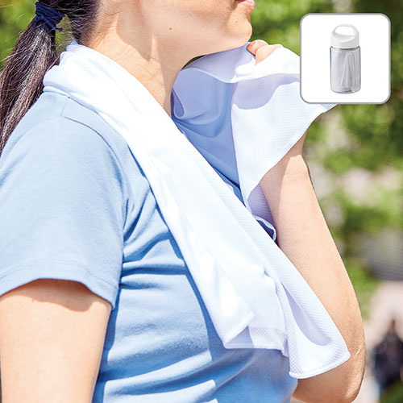
【提案書】
涼感フェイスタオル 抗菌タイプ(ボトルケース付) ホワイト
特徴
収納用の専用ボトルケースが付いた、涼感フェイスタオル。抗菌防臭加工により、菌の繁殖を抑え、臭いの発生を防ぎます。夏フェスやスポーツイベントのノベルティや物販品にご活用ください。
商品写
納期
納期スペース
仕様
素材: タオル／ポリエステル ボトル／PET 他
サイズ: タオル／約W850×H340（mm） ボトル／φ74×163（mm）
お見積
お見積りスペース

